Slide 1
Компьютер – твой помощник. (технология)
3 класс
Учитель начальных классов Киселева С.А.

Slide 2
Цель:
создание условия для закрепления представления об устройстве компьютера, о назначении его составных частей и периферийных устройств, его значении в жизни человека.

Slide 3

Информационная мастерская
Ты узнаешь:
что такое компьютер, и как он служит человеку;
каковы правила работы за компьютером;
может ли компьютер заменить человека.

Slide 4
Компьютер
Что за чудо-агрегат
Может делать все подряд -
Петь, играть, читать, считать,
Самым лучшим другом стать?

Slide 5
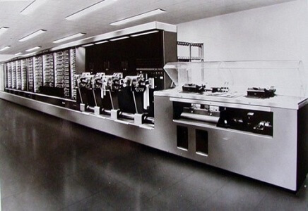
Компьютер – электронное устройство для обработки информации, управляемое специальными программами.
Первый компьютер «Марк 1» был сконструирован в США. Его длина была 17 м, а высота 2.5 м. Его масса была около 5-ти тонн. Общая длина его проводов около 800 км!

Slide 6
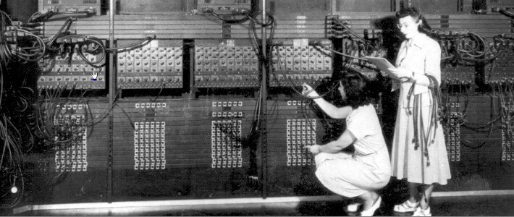
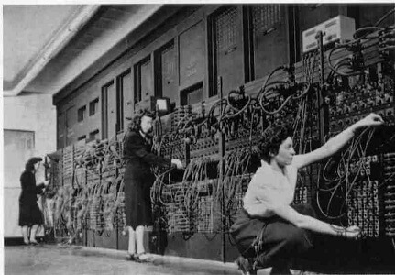
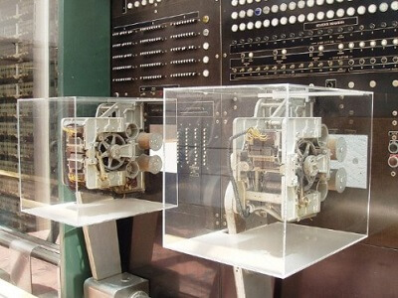

Slide 7
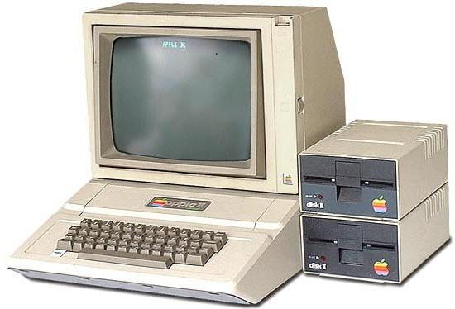
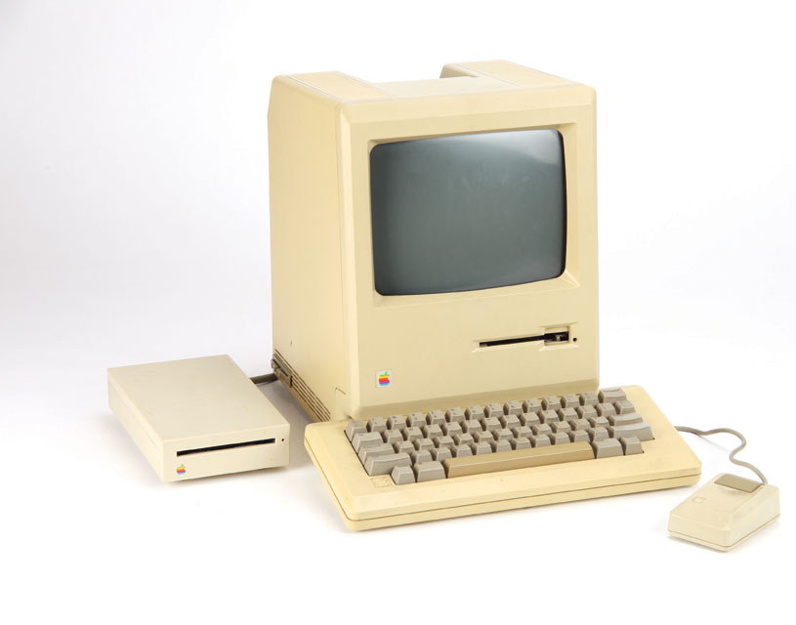
В 1977 году компания Apple выпустила новый компьютер предназначенный для обычных людей.

Slide 8
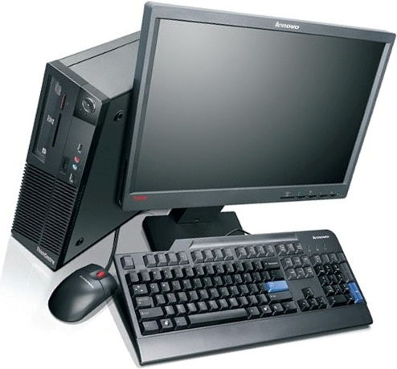
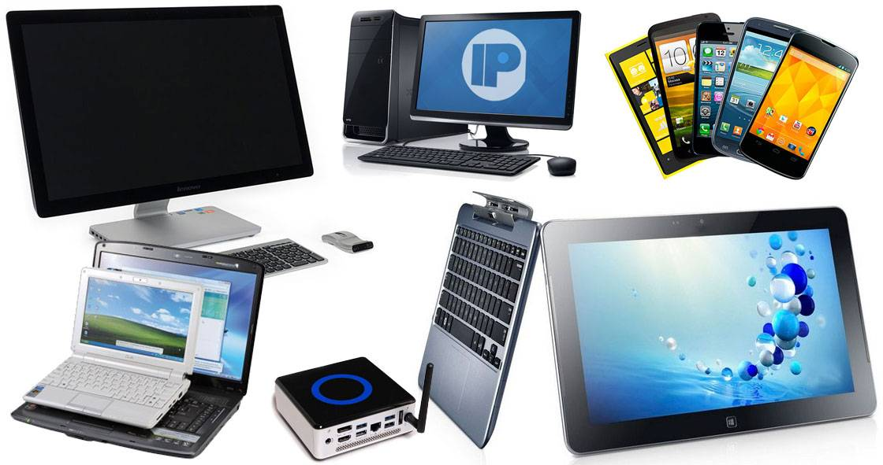
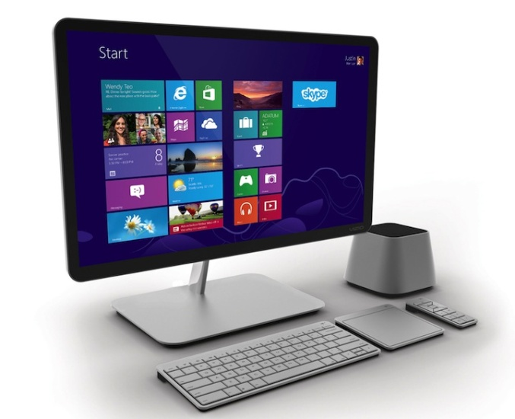
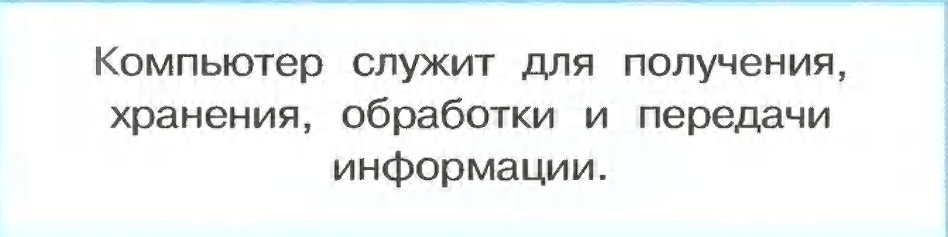
Современные компьютеры

Slide 9
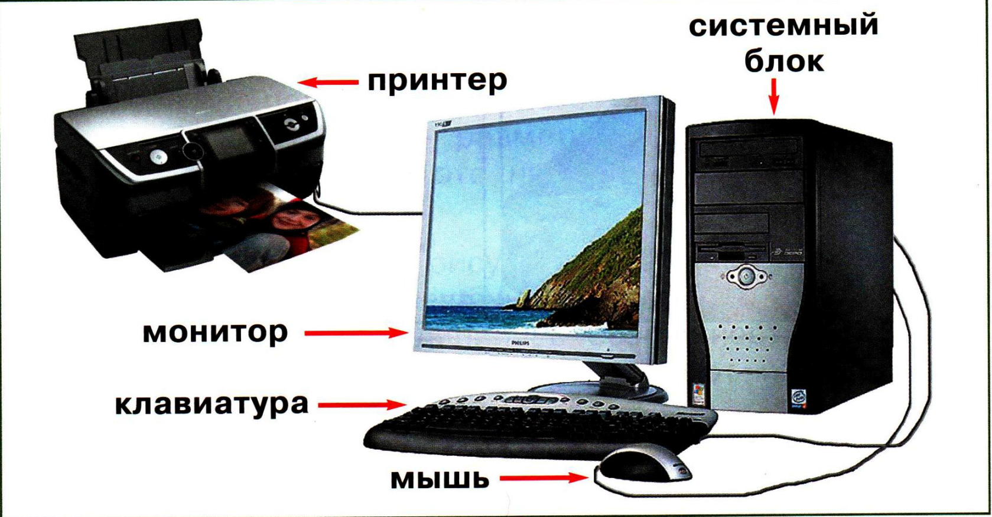
В состав компьютера входят:

Slide 10
Клавиатура – служит для ввода информации.
Монитор – служит для вывода информации на экран.
Процессор – обрабатывает информацию.
Мышь – помогает управлять компьютером.
Принтер – служит для вывода информации.

Slide 11
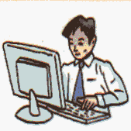


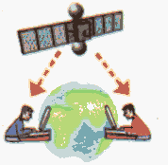
Где мы можем использовать компьютер:
работа
учеба
развлечения
общение

Slide 12


Программист – человек, который создает специальные программы для работы компьютера.
Мастер по ремонту и обслуживанию компьютера- человек, который ремонтирует компьютер .

Slide 13
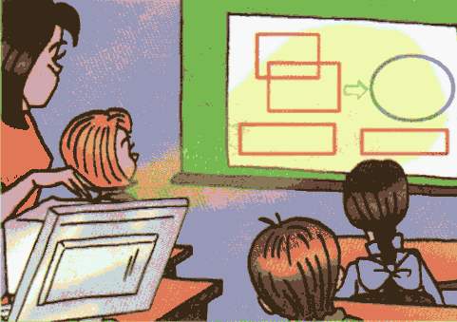
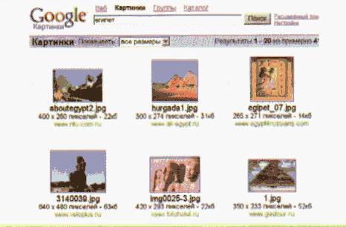
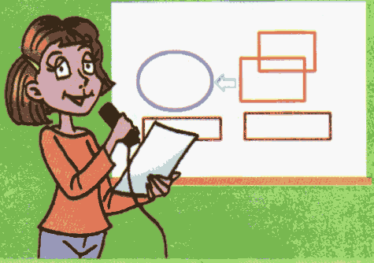
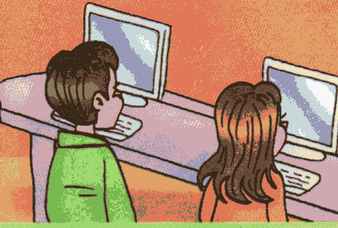
Компьютер в школе
На уроке при работе с проектором
При поиске необходимой информации в сети Интернет
Сопровождение во время выступлений
На уроках информатики

Slide 14
Практическое задание
Научись включать (выключать)компьютер.
Научись открывать (закрывать)папки на рабочем столе.

Slide 15
Рефлексия
Я узнал …
Мне было интересно…
Теперь я смогу…

